Slide 1
Муниципальное дошкольное образовательное бюджетное учреждение детский сад село Амзя городского округа гюНефтекамск Республики Башкортостан
Педагогический совет
«Три кита здоровья»
Автор
Кокорина Ольга Николаевна
старший воспитатель,
первой квалификационной категории.
МДОБУ д/с с.Амзя ГО г.Нефтекамск Республики Башкортостан
с. Амзя ГО г. Нефтекамск РБ, 2014год

Slide 2
Вид педсовета: тематический
Цель: Сохранение и укрепление здоровья детей, улучшение их двигательного статуса с учётом индивидуальных возможностей и способностей; формирование у родителей, педагогов, воспитанников ответственности в деле сохранения собственного здоровья; систематизация знаний педагогов об оздоровлении детей дошкольного возраста.
Задачи:
1.Анализ созданных условий в детском саду.
2.Изучение современных технологий здоровьесбережения
и внедрение современных инноваций в области физического развития детей.
2.Выработка алгоритма деятельности
3.Проектирование модели целостной системы здоровьесбережения.
Подготовка.
1.Тематический контроль «Организация и эффективность работы по развитию у детей двигательной активности в режиме ДОУ».
2.Открытый просмотр НОД
3. Консультирование родителей « Двигательная активность в семье»

Slide 3
Повестка дня.
1.Отчёт о выполнении решения предыдущего педсовета.
2.Справка по результатам тематического контроля «Организация и эффективность работы по развитию у детей двигательной активности в режиме ДОУ»
3.Выступление заведующего интерактивного общения по теме:
«Здоровье дороже богатства».
4.Педагогическая игра:
- Разминка.
- Соревнование команд.
- Подведение итогов.
Ответственный: Кокорина О.Н..
5. Памятки для воспитателей «Система оздоровительной работы».
Ответственный: Кокорина О.Н.
6. Вынесение решения педагогического совета.
Ответственный: заведующий Кочкова В.Ю.

Slide 4
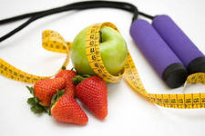
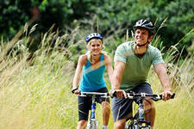
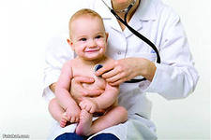
"Здоровье дороже богатства"
"Путь к здоровью – это…"(блиц опрос педагогов)

Slide 5
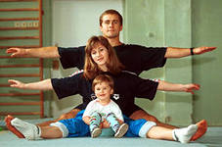
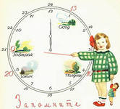
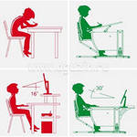
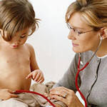
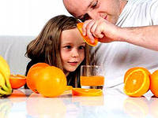
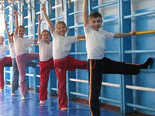
Упражнение «Ассоциации»:
Какие ассоциации возникают у вас, когда вы думаете о здоровье ребёнка?

Slide 7
На каких «трёх китах» держится жизнь и здоровье ребёнка?

Slide 8
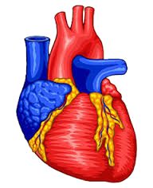
Сердечно- сосудистая система
Древнегреческие мудрецы говорили: «Хочешь быть здоровым – бегай! Хочешь быть красивым – бегай! Хочешь быть умным – бегай!»

Slide 9
Задание для педагогов
Показать комплекс упражнений для профилактики сколиоза.
Показать комплекс упражнений для профилактики плоскостопия.
Показать комплекс упражнений для профилактики нарушения зрения

Slide 10
Дыхательная система
Прогулка ребёнка-дошкольника должна составлять 3– 4 часов в день

Slide 11
Иммунная система
«Солнце, воздух и вода – наши лучшие друзья»

Slide 12
Дать определение понятию «здоровьесберегающие технологии», озвучить её цель.
Перечислить здоровьесберегающие технологии, используемые в ДОУ.
Дать понятие «здоровьесберегающие образовательные технологии в детском саду», сформулировать цель данной технологии.

Slide 13
1.При проведении физкультурного занятия в детском саду две трети движений, составляющих его структуру, должны быть циклического характера.
2.Повышение резервов дыхательной системы ребёнка происходит за счёт регулярной двигательной активности на свежем воздухе.
3.Органичное сочетание всех здоровьесберегающих технологий в ДОУ способствует совершенствованию системы иммунной защиты ребёнка.

Slide 14
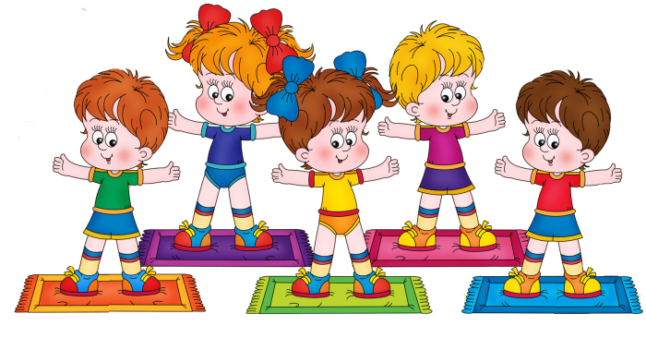
4.Регулярность физических нагрузок способствует нарастанию резервных мощностей организма ребёнка
5.Тесное взаимодействие с родителями по обеспечению сохранения здоровья воспитанников

Slide 15
.1.Разработать стратегию организации работы МБДОУ детский сад села Амзя по здоровьесбережению воспитанников на период 2014-2015 г.г.
Ответственный: заведующий Кочкова В.Ю.,ст воспитатель Кокорина О.Н., медсестра Аюпова В.Р., физ инструктор Порсева Н.В., воспитатель Габдулина Э.Р.
2.Проанализировать и усовершенствовать систему методической работы по повышению компетентности педагогов через создание проблемно-инновационной группы с привлечением родителей воспитанников.
Ответственный: ст. воспитатель Кокорина О.Н
Срок: 1 сентября 2014 года.
3. Сделать картотеку здоровьесберегающих технологий для ДОУ.
Ответственный: проблемно-инновационная группа по внедрению здоровьесберегающих технологий.
Срок: 1 декабря 2014 года.
4.Воспитателям всех возрастных групп:
4.1.Уделять особое внимание развитию у детей движений циклического характера (бег, прыжки, ходьба и т.д.)
Ответственный: воспитатели всех групп.
Срок: постоянно.
4.2.Максимально увеличить время пребывания детей на свежем воздухе с обязательной организацией двигательной активности.
Ответственный: медсестра Аюпова В.Р.
Срок: постоянно.
4.3.Рационально сочетать физкультурные занятия с технологиями здоровьесбережения.
Ответственный: инструктор по физической культуре.
Срок: постоянно.
4.4.Наращивать резервные возможности организма ребёнка за счёт регулярных физических упражнений.
Ответственный: инструктор по физической культуре.
Срок: постоянно.
4.5.Изучить и использовать в работе технологии обеспечения социально-психологического благополучия ребёнка.
Ответственный: воспитатели групп постоянно

Slide 16
Источники материала:
Литература
1.Елжова Н.В. «Педсоветы, семинары, методические объединения в ДОУ». - Ростов-на-Дону: Еникс, 2008 г.
2.Змановский Ю.Ф., Антонов Ю.Е., Кузнецова М.Н., Саулина Т.Ф. «Здоровый дошкольник: социально-оздоровительная технология XXI века». – Москва: АРКТИ, 2001
3.Алямовская В.Г. «Современные подходы к оздоровлению детей в дошкольном образовательном учреждении». – Москва: Педагогический университет «Первое сентября», 2005.
Интернет ресурсы:
http://clck.yandex.ru/redir/dv/*data=url%3Dhttp%253A%252F%252Fnatalia.ds179.caduk.ru%252FDswMedia%252Fslayd1.docx%26ts%3D1457971300%26uid%3D9610435531442649039&sign=a8c8cea173b17fe2be285083cf66d842&keyno=1
http://nsportal.ru/detskiy-sad/zdorovyy-obraz-zhizni/2015/10/01/pedsovet-o-zdorovesberezhenii

